Slide 1
BÁO CÁO ĐỒ ÁN MÔN NGÔN NGỮ LẬP TRÌNH JAVA
XÂY DỰNG GAME CỜ VUA
SE330.M20.PMCL- Ths. Nguyễn Thị Hồng Thủy
19521409- Nguyễn Hoàng Thái Dương
19521423- Nguyễn Âu Duy

Slide 2
Nội dung báo cáo
01
02
03
04
Giới thiệu đề tài
Cơ sở lý thuyết
Xây dựng ứng dụng
Kết luận

Slide 3
01
Giới thiệu đề tài

Slide 4
Giới thiệu đề tài
Một game cờ vua với AI dùng ngôn ngữ Java.
Đề tài tuy cũ nhưng vẫn giúp rất nhiều trong việc luyện tập, học hỏi thêm những kiến thức thú vị qua Java.
Ngoài ra còn kết hợp một số tinh năng cơ bản như đăng nhập với CSDL , thiết kế giao diện với Java GUI.

Slide 5
Cơ sở lý thuyết
02

Slide 6

Giới thiệu Java, Java GUI
Java là ngôn ngữ lập trình hướng đối.
Java được phát triển bởi James Gosling và đồng nghiệp ở Sun MicroSystem.
Các phiên bản của Java:
Java SE: Là nền tảng cơ bản phát triển giao diênn ứng dụng Winform.
Java EE: Dựa trên SE nhưng dùng để phát triển web.
Java ME: Phát triển dành cho mobile.

Slide 7
Giới thiệu Java, Java GUI
AWT là một bộ các lớp trong Java cho phép chúng ta tạo một GUI và chấp nhận các nhập liệu của người dùng thông qua bàn phím và chuột.
Swing được xây dựng trên AWT API và hoàn toàn được viết bằng Java. Tuy nhiên, nó lại khác với AWT ở chỗ bộ công cụ này thuộc loại nền tảng độc lập, bao gồm các thành phần nhẹ và phức tạp hơn AWT.
=> Dù Swing có chút lợi thế về thiết kế giao hiện hơn, xong do dựa trên và phát triển từ AWT nên phần nào đó Swing chỉ là giải phương pháp thiết kế hiệu quả hơn chứ không hoàn toàn thay thế AWT. Do một số các lớp sự kiện như Listener,Event,… vẫn được import từ AWT.

Slide 8
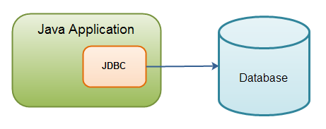
Giới thiệu Java JDBC
Java Database Connectivity (JDBC) là một API được thiết kế dành cho ngôn ngữ lập trình Java hỗ trợ Java trong việc truy cập Cơ Sở Dữ Liệu (CSDL).
JDBC bao gồm các thành phần như: Driver, Connection, Statement, Resultset.

Slide 9

Sql Server
SQL Server được xây dựng dựa trên SQL, một ngôn ngữ lập trình tiêu chuẩn để tương tác với các cơ sở dữ liệu quan hệ.
Là một máy chủ cơ sở dữ liệu, nó là một sản phẩm phần mềm có chức năng chính là lưu trữ và truy xuất dữ liệu theo yêu cầu của các ứng dụng phần mềm khác.

Slide 10

Github
Một hệ thống quản lý dự án và phiên bản code, hoạt động giống như một mạng xã hội cho lập trình viên.
Github sẽ là nơi giúp mọi người quản lý các dự án, source code, môi trường cho sản phẩm dự án…..

Slide 11


NetBean và Intellij

Slide 12
Thuật toán minimax
Minimax là một thuật toán đệ quy lựa chọn bước đi kế tiếp trong một trò chơi có hai người bằng cách định giá trị cho các Node trên cây trò chơi sau đó tìm Node có giá trị phù hợp để đi bước tiếp theo.
Các khái niệm trong Minimax:
Cây trò chơi (Game tree) - Đại khái là một sơ đồ hình cây thể hiện từng trạng thái, từng trường hợp của trò chơi theo từng nước đi.
Node biểu diễn 1 trạng thái của trò chơi hiện tại trên cây trò chơi. Node được gọi nút lá là tại đó trò chơi kết thúc (trạng thái trò chơi lúc đó có thể thắng, thua hoặc hòa).

Slide 13
Xây dựng ứng dụng
03

Slide 14
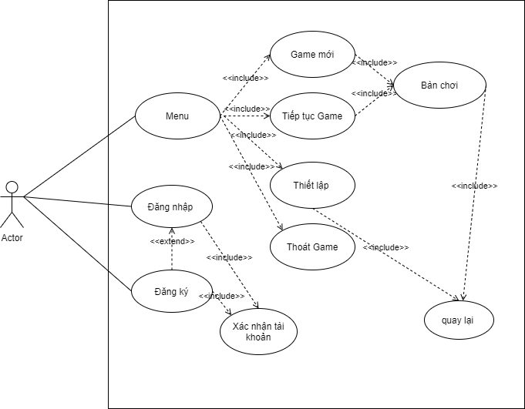
Usecase
Sơ đồ use case

Slide 15
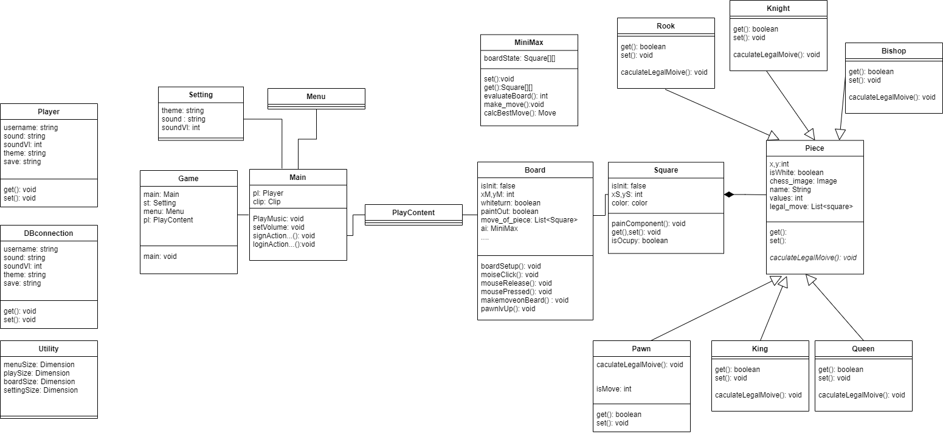
Class
Sơ đồ lớp

Slide 16
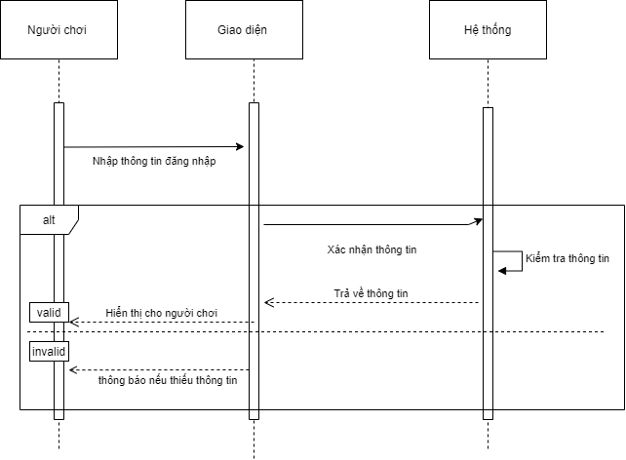
Sequence
Sơ đồ tuần tự đăng nhập

Slide 17
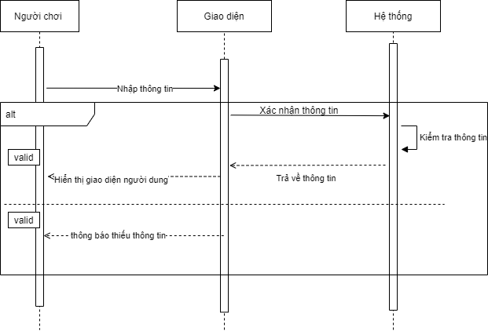
Sequence
Sơ đồ tuần tự đăng ký

Slide 18
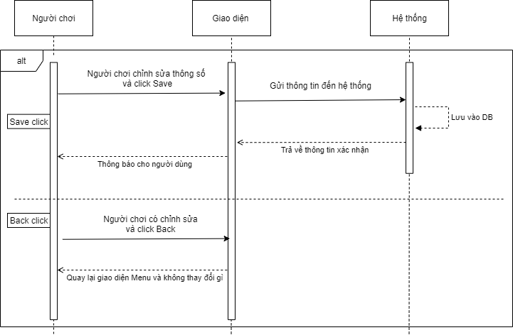
Sequence
Sơ đồ tuần tự thiết lập

Slide 19
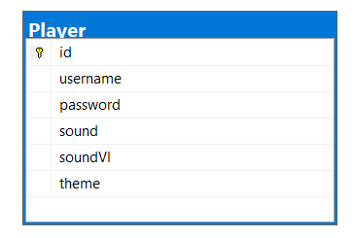
Database
Field Name | Field Type | Field Size | Desciptions
Id | varchar | 5 | Mã người chơi
username | varchar | max | Tài khoản người chơi
password | varchar | max | Pass người chơi
sound | varchar | 2 | Âm thanh
soundVl | Int | 5 | Âm lượng
theme | varchar | 10 | Chủ đề màu sắc
Bảng Player

Slide 20
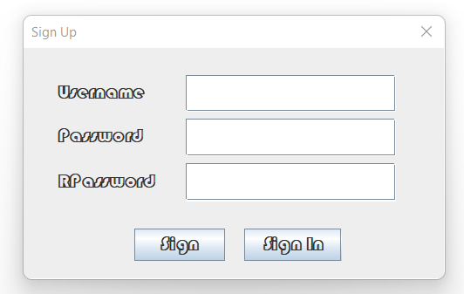
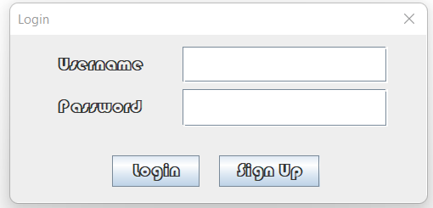
UI
Giao diện đăng ký và đăng nhập

Slide 21
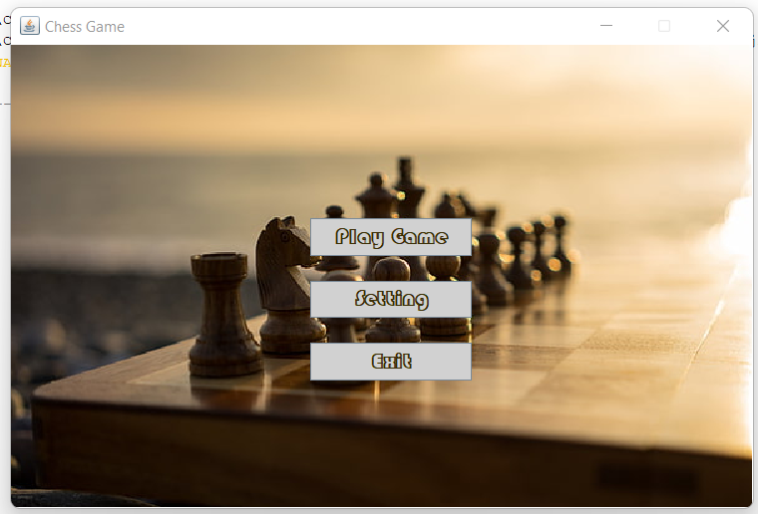
UI
Giao diện ứng dụng

Slide 22
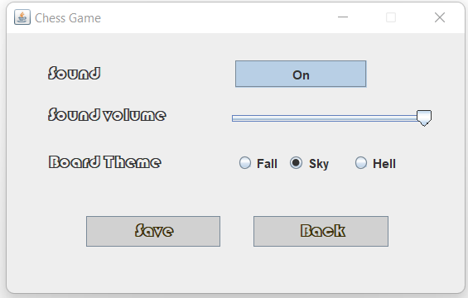
UI
Giao diện Setting

Slide 23
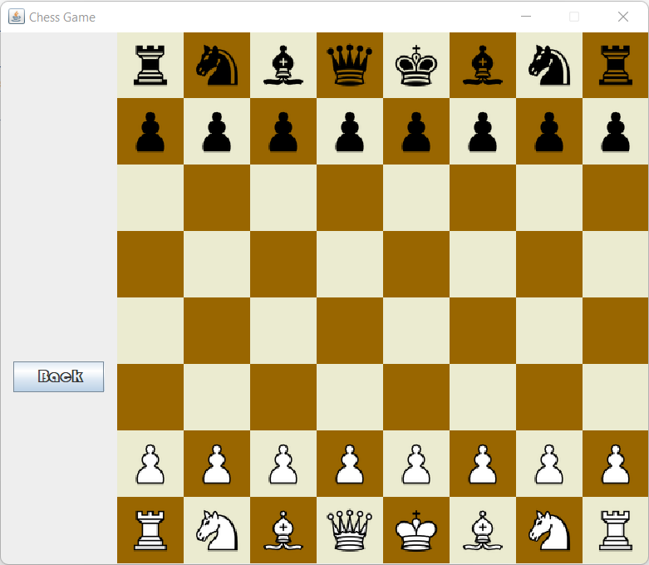
UI
Giao diện Play

Slide 24
Kết luận
04

Slide 25

Màu sắc hài hòa dễ chịu, dễ xài, giao diện đơ giản dễ dùng.
Đánh với AI giúp bạn tự nâng cao tay nghề.
Do thiếu kinh nghiệm về thuật toán AI nên còn nhiều thiếu sót.
Vẫn chưa thực tế hóa được một số chức năng của Cờ Vua.

Slide 26
THANKS
DO YOU HAVE ANY QUESTIONS?
Please keep this slide for attribution

